Slide 1
Grafika komputerowa
Dr hab. inż. Michał Kruk

Slide 2
Oświetlenie globalne
Opis właściwości rozchodzącego się na scenie światła
Uwzględnia oddziaływania pomiędzy poszczególnymi powierzchniami – np. odbicia
Najczęściej używanymi metodami są
Metoda próbkowania przestrzeni
Metoda ray casting
Metoda śledzenia rozchodzenia promieni – ray tracing
Mapowanie fotonowe
Metoda bilansu energetycznego - radiosity

Slide 3
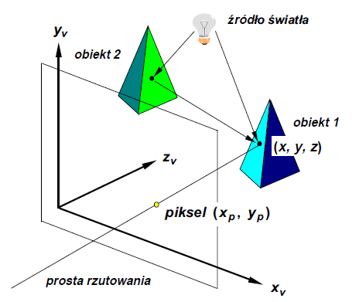
Przedstawienie problemu

Slide 4
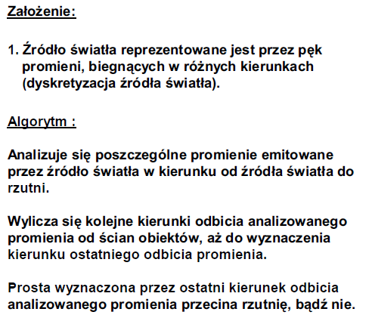
Metoda próbkowania przestrzeni

Slide 5
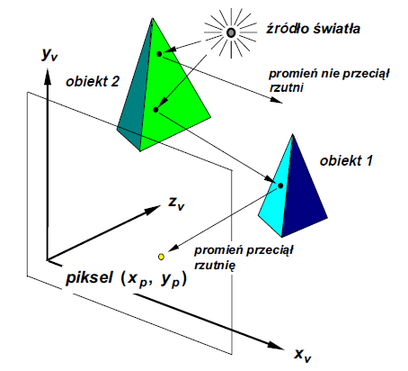
Metoda próbkowania przestrzeni

Slide 6
Metoda próbkowania przestrzeni
Wady metody
Zbyt duża ilość promieni do analizowania – bardzo duża złożoność metody
Złożoność metody rośnie wraz z liczbą źródeł świateł i obiektów na scenie wykładniczo
Większość analizowanych promieni nie przetnie rzutni – będzie analizowana niepotrzebnie

Slide 7
Ray casting
Ray casting (rzutowanie promieni) to starsza,
uproszczona wersja metody ray tracing.
Promienie są śledzone wyłącznie do napotkania
pierwszej powierzchni obiektu.
Nie są uwzględniane zjawiska odbicia, refrakcji ani
cienie.
Metoda o wiele mniej dokładna, ale szybka
(możliwe stosowanie w czasie rzeczywistym).
Używana np. w grach komputerowych.

Slide 8
Ray casting
Algorytm:
Wyprowadzenie promienia z kamery w kierunku rzutni
Znalezienie pierwszego punktu przecięcia z obiektem ze sceny.
Ustalenie jasności punktu na podstawie wektora normalnego płaszczyzny, do której należy punkt, pierwotnego koloru punktu oraz odcinka: (kamera, punkt). Dokładniej punkt jest tym bardziej jasny, im kąt między wektorem normalnym a odcinkiem (kamera, punkt) jest mniejszy.

Slide 10
Algorytm rekursywny Kajiya
Metoda tworzenia fotorealistycznych scen trójwymiarowych
Analizuję się losowo wybrane ścieżki promieni światła
Dla odpowiednio dużej liczby ścieżek aproksymuje się z zadowalającą dokładnością globalny rozkład światła na scenie
Powstała w 1986 – autor: James Kajiy

Slide 11
Algorytm renderingu Kajiya
Z punktu w którym znajduje się obserwator wypuszczane są promienie
Jeśli promień trafi w jakiś obiekt, z punktu przecięcia (rekursywnie) wypuszczane są kolejne promienie (co najmniej jeden), przy czym kierunek nowych promieni jest losowy; od jakości funkcji losującej zależy jakość obrazu.
Każdy obiekt może pochłaniać lub emitować światło.
Tworzenie pojedynczej ścieżki kończy się, gdy głębokość rekursji przekroczy pewien limit.
Wówczas wyznacza się ostateczne natężenie światła, jakie dociera do obserwatora:
składa się na nie natężenie pochodzące od obiektów emitujących, które następnie ścieżce jest tłumione;
tłumienie zależy od współczynnika pochłaniania światła dla każdego trafionego obiektu

Slide 12
Typy odbić wzajemnych

Slide 13
Metoda śledzenia promieni (raytracing)
Opracowana przez T. Whitted’a w roku 1980.
Analizowane są tylko te promienie, które docierają do oka przez piksele powierzchni obrazu.
Metoda śledzenia promieni działa w kierunku przeciwnym do rzeczywistego kierunku biegu promieni. Oznacza to, że program śledzi światło zaczynając od poszczególnych pikseli, badając drogę promienia odpowiadającego danemu punktowi powierzchni przez całą scenę aż do momentu, gdy promień osiągnie źródło światła.

Slide 14
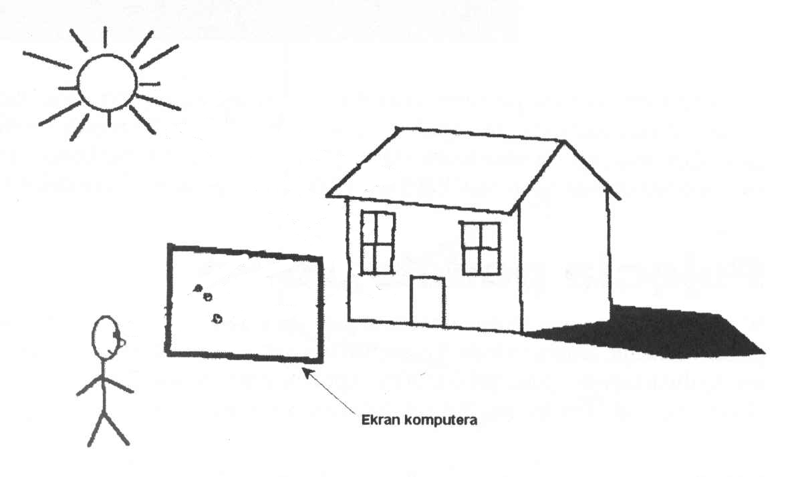
Metoda śledzenia promieni
Modelowanie sceny z użyciem śledzenia promieni.
Bieg promieni występujący w klasycznej metodzie śledzenia promieni.

Slide 15
Metoda śledzenia promieni
Metoda śledzenia promieni polega na analizie przebiegu promieni między obserwatorem a źródłem światła.
Drogę promieni opisuje drzewo przecięć, którego węzły reprezentują zjawiska jakie zachodzą między promieniem a powierzchniami obiektów.
Korzeń drzewa odpowiada promieniowi docierającemu do obserwatora zaś liście — źródłom światła.
Zjawiska odbicia, przenikania i pochłaniania opisane są odpowiednimi modelami matematycznymi.
Wyznaczenie barwy danego piksela polega na analizie odpowiedniego drzewa.

Slide 16
Metoda śledzenia promieni

Slide 17
Metoda śledzenia promieni
Analizę prowadzi się od obserwatora (środka rzutowania) do obiektów na scenie
Każde napotkanie obiektu przez promień wymaga analizy.
Zawsze jest wyznaczany promień odbity, o kierunku zależnym od powierzchni obiektu.
Jeśli obiekt jest przezroczysty, to wyznaczany jest promień załamany o kierunku zależnym od właściwości materiałowych obiektu.
Oba promienie: odbity i załamany nazywane są promieniami wtórnymi.
Promienie oświetlenia pozwalają wyznaczyć oświetlenie danego elementu obiektu przez źródła światła
Barwa każdego węzła jest liczona jako funkcja barwy potomków.
Gałąź w drzewie kończy się, gdy promienie wtórne (odbite i załamane) nie przecinają się z kolejnymi obiektami. Możne też być stosowane inne zakończenie procesu budowy i/lub analizy drzewa: gdy osiągnięto określony/zadany poziom rekurencji, albo po prostu gdy zabrakło pamięci na następne poziomy.

Slide 18
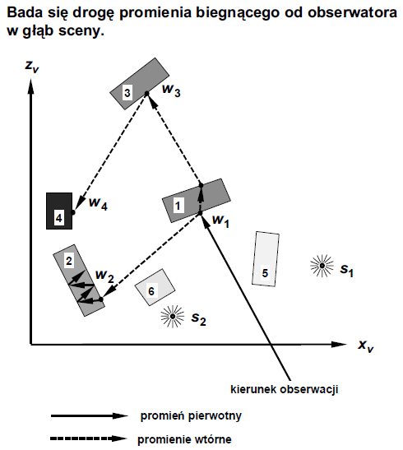
Przykład

Slide 19
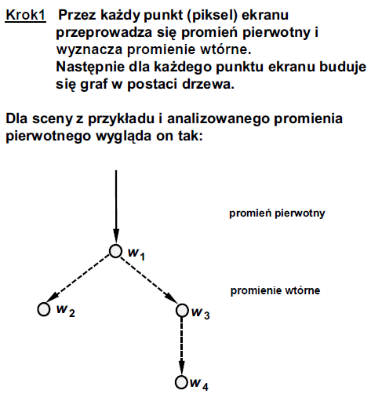
Przykład

Slide 20
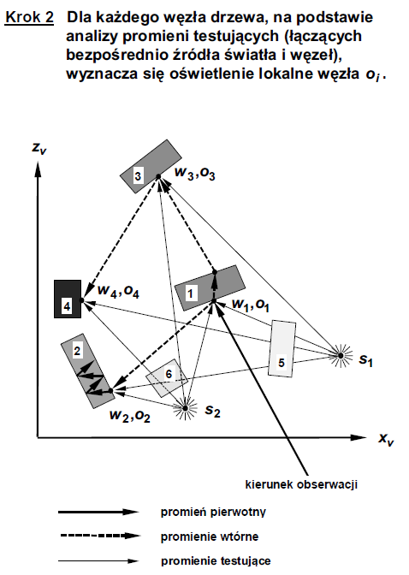
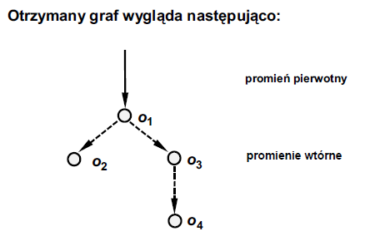
Przykład

Slide 21
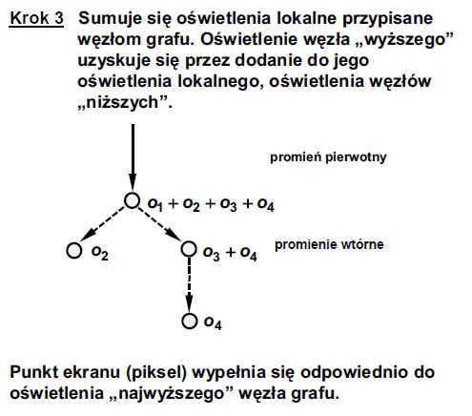
Przykład

Slide 22
Wady

Slide 23
Metody ray tracingu
Śledzenie klasyczne (Whitteda), polegające na analizie pojedynczego promienia poczynając od obserwatora - odwrotnie niż rzeczywiste rozchodzenie się światła,
Śledzenie stochastyczne, kiedy promienie wysyłane są na zasadzie próbkowania pewnego obszaru, również odbicie (załamanie) światła jest modelowane na zasadzie funkcji prawdopodobieństwa, która określa w którym kierunku odbije się (załamie) promień.
Śledzenie dwukierunkowe, kiedy analiza jest przeprowadzana w obu kierunkach: poczynając od obserwatora i poczynając od źródła światła.
Mapowanie fotonowe (Jensena) jest śledzeniem dwukierunkowym rozszerzonym o tworzenie pośrednich źródeł światła na powierzchniach rozpraszających. Najprościej jest opisać przebieg odbicia kierunkowego (lustrzanego), najtrudniej wielokrotne odbicie rozproszone i pośrednie oddziaływania typu składowej kierunkowej padającej na powierzchnię rozpraszającą.

Slide 24
Śledzenie Whitteda
Śledzenie klasyczne (Whitteda) odpowiada dokładnie opisanemu procesowi budowy i analizy drzewa promieni.
Opisany sposób analizy drzewa promieni odpowiada kierunkowemu rozchodzeniu się światła.
Oznacza to, że dobre efekty takiej analizy uzyskać można dla obiektów, które charakteryzują się właśnie kierunkowym charakterem odbicia i przenikania.
Pierwsze rysunki wygenerowane przez Whitteda wzbudziły podziw gdyż pokazywały w sposób perfekcyjny załamanie światła przez sferyczne szklane obiekty.
Podstawowym problemem śledzenia klasycznego ( i tak naprawdę każdej późniejszej modyfikacji metody) jest szybkie wyznaczenie przecięcia promienia z obiektem

Slide 25
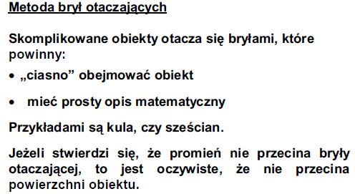
Redukcja kosztów śledzenia promieni

Slide 26
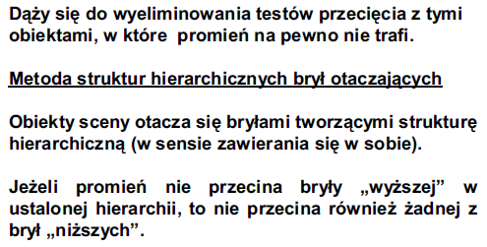
Redukcja liczby przecięć na drodze promienia

Slide 27
Metoda podziału przestrzeni

Slide 28
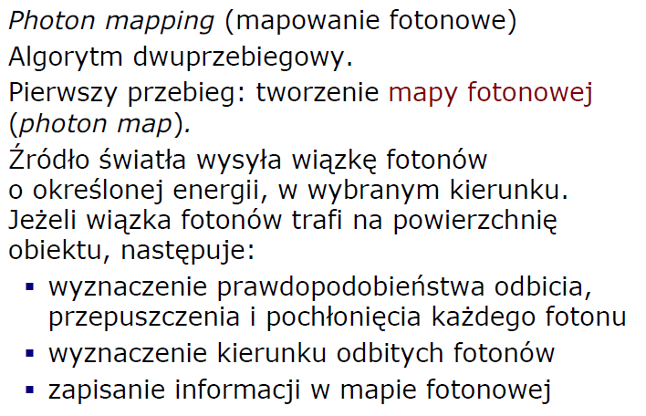
Mapowanie fotonowe

Slide 29
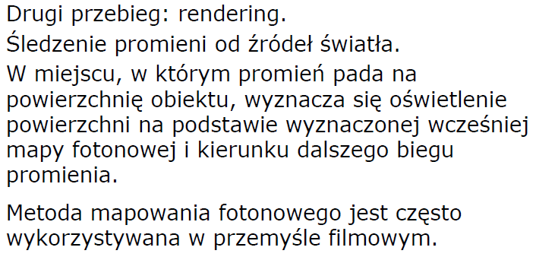
Mapowanie fotonowe

Slide 30
Mapowanie fotonowe

Slide 31
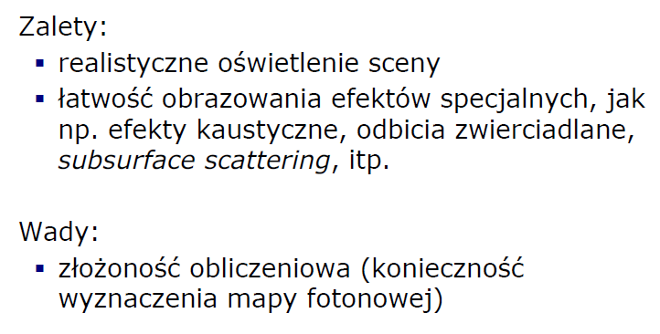
Mapowanie fotonowe

Slide 32
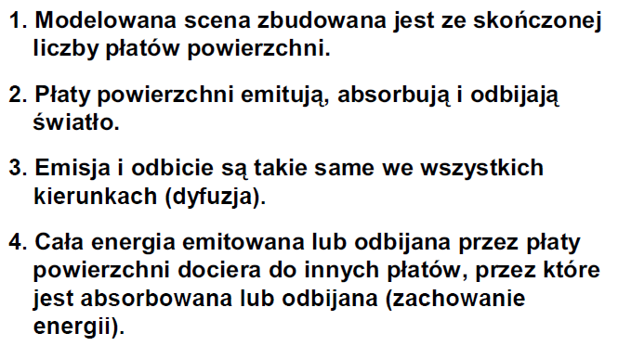
Metoda energetyczna - radiosity

Slide 33
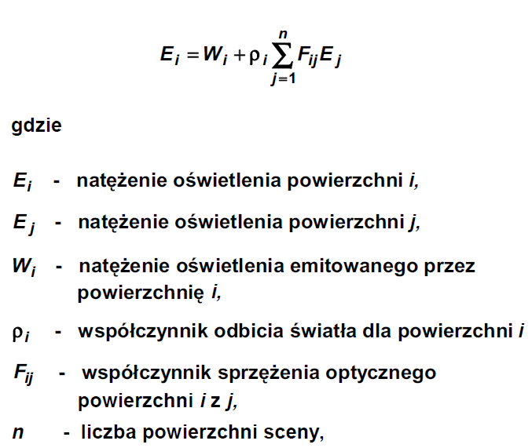
Równanie energetyczne dla płata powierzchni

Slide 34
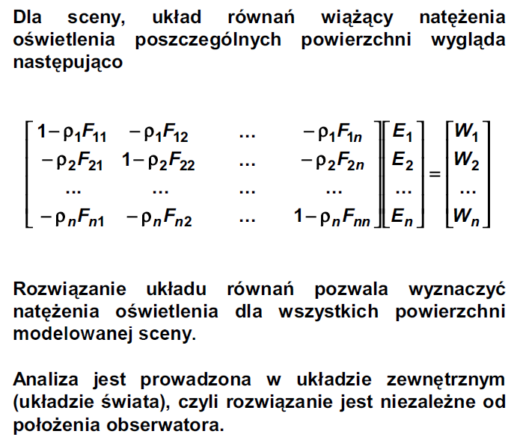
Równanie energetyczne dla sceny

Slide 35
Równania energetyczne - problemy
Efektywne rozwiązanie układu równań
Wyliczenie współczynnika sprzężenia Fij

Slide 36
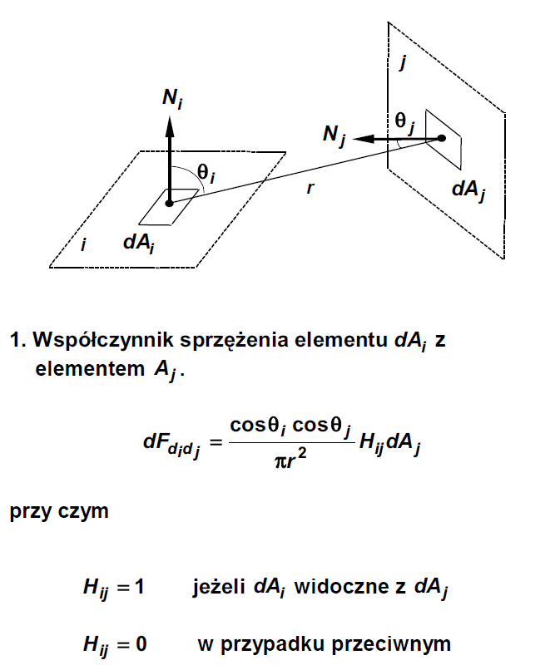
Wyznaczanie współczynnika sprzężenia

Slide 37
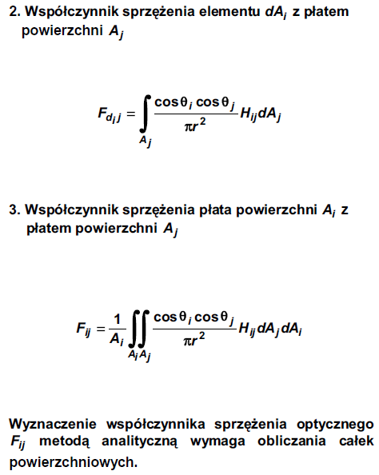
Wyznaczanie współczynnika sprzężenia

Slide 38
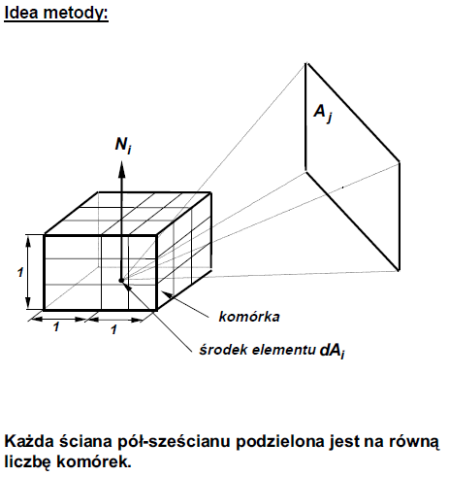
Numeryczne wyznaczanie współczynnika sprzężenia

Slide 39
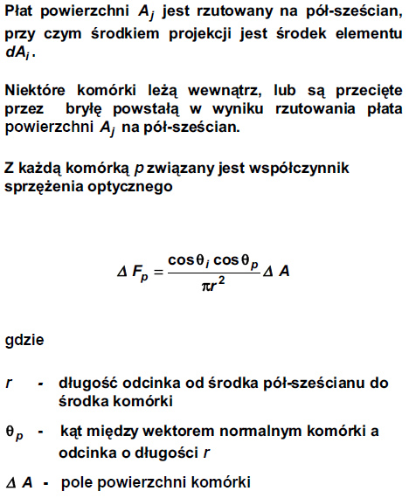
Numeryczne wyznaczanie współczynnika sprzężenia

Slide 40
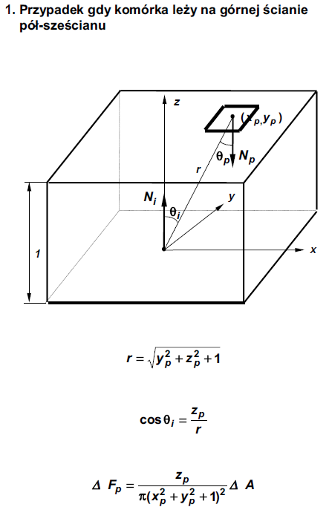
Numeryczne wyznaczanie współczynnika sprzężenia

Slide 41
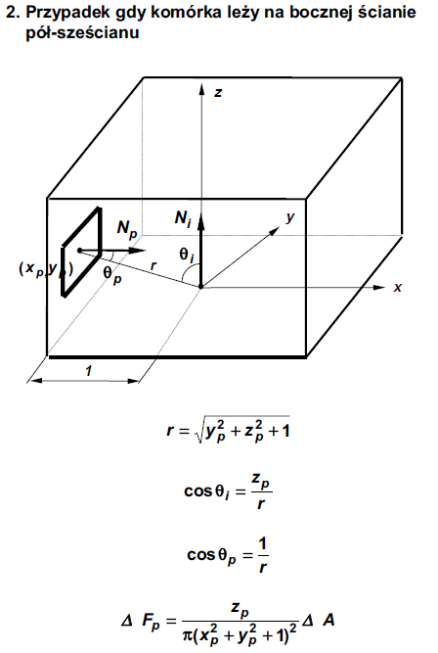
Numeryczne wyznaczanie współczynnika sprzężenia

Slide 42
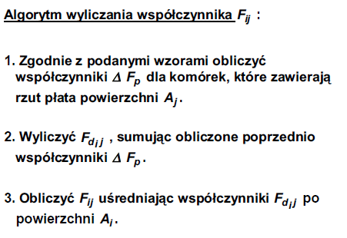
Numeryczne wyznaczanie współczynnika sprzężenia

Slide 43
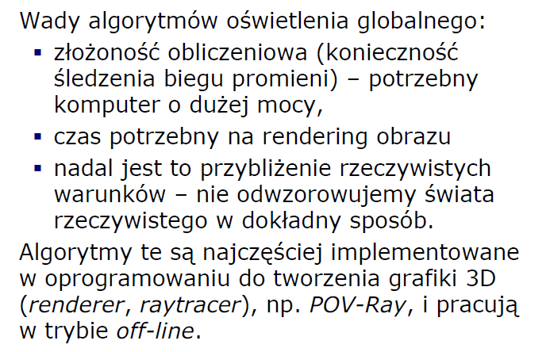
Złożoność

Slide 44
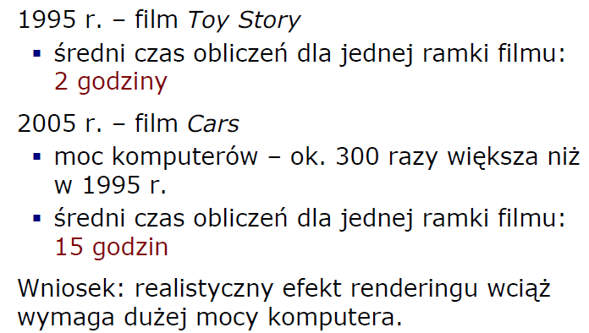
Złożoność

Slide 45
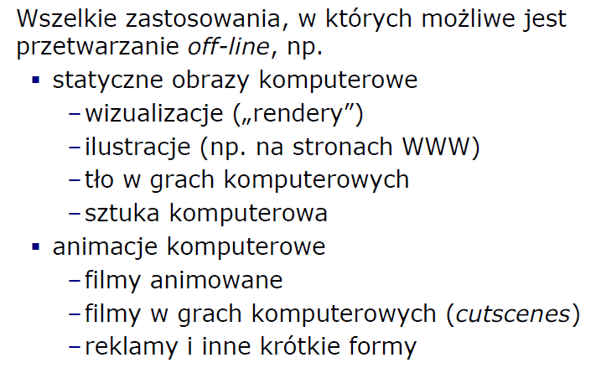
Zastosowania

Slide 46
Teksturowanie
Pokrywanie powierzchni brył wzorami.
Dla realizacji takich zadań w grafice najczęściej korzysta się z koncepcji teksturowania powierzchni.
Ogólnie koncepcja ta polega na tym, że najpierw definiuje się odpowiedni wzór - teksturę, a następnie odwzorowuje się taki wzór na powierzchnię obiektu

Slide 47
Tekstura
Teksturę może stanowić dowolna mapa bitowa.
Tekstura zwykle jest definiowana w układzie współrzędnych u,v
Elementarny fragment tekstury jest określany jako teksel.
W najprostszym przypadku, gdy obszar tekstury jest zgodny z obszarem powierzchni płaskiej, na którą należy nanieść teksturę, zadanie jest proste i sprowadza się do odwzorowania poszczególnych tekseli na odpowiednie piksele obrazu w układzie współrzędnych x,y
Jeżeli jednak obszary tekstury i obrazu różnią się, to konieczne jest znalezienie odpowiedniej funkcji odwzorowującej.

Slide 48
Zastosowanie tekstur
Pozwala zwiększyć stopień realizmu generowanych obrazów, dodając pewne cechy obiektom, które bez tego wyglądałyby nienaturalnie
Tapeta, obraz na powierzchni materiału
Nie jest to tylko nałożenie obrazu – zdjęcia, ale może to być także zmiana pewnych postrzeganych właściwości materiałowych – np. cienie, faktury
Tekstura jest także stosowana do przyspieszenia lub uproszczenia wyznaczania oświetlenia

Slide 49
Rodzaje tekstur
Jednowymiarowe – mapowanie barwy
Dwuwymiarowe – powierzchnia wody, mapowanie rozkładu barw wzoru
Trójwymiarowe – właściwości materiałowe – drewno, stal

Slide 50
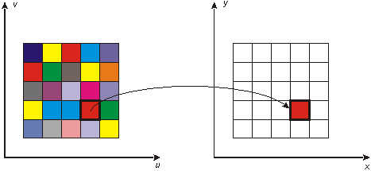
Teksturowanie
Najprostszy przypadek - obszar tekstury jest zgodny z obszarem powierzchni płaskiej

Slide 51
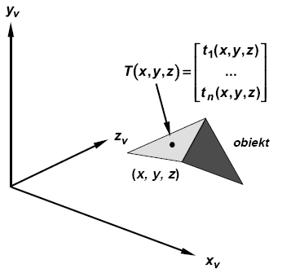
Tekstura - definicja
Tekstura jest pewną funkcją określoną na punktach powierzchni obiektu

Slide 52
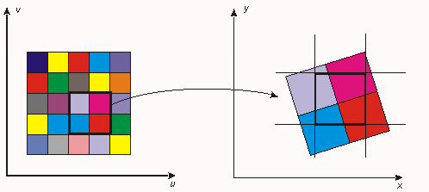
Odwzorowanie tekstury wprost
po odwzorowaniu tekseli na docelową powierzchnię, pojedynczy piksel może zostać przykryty przez kilka tekseli
barwę piksela trzeba wyznaczyć biorąc pod uwagę wielkość wpływu każdego z tekseli przykrywających piksel
Wpływ poszczególnych tekseli zależy od stopnia pokrycia piksela przez odwzorowane teksele

Slide 53
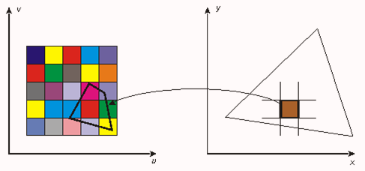
Odwzorowanie odwrotne
odwzorowuje się piksel na powierzchnię tekstury i barwę piksela określa się biorąc pod uwagę teksele, które znajdą się w obrębie obszaru reprezentującego piksel

Slide 54
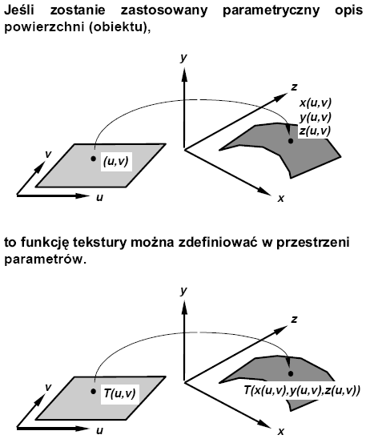
Odwzorowanie parametryczne

Slide 55
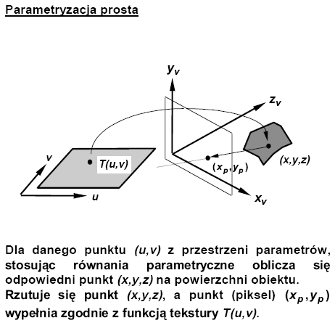
Parametryzacja prosta

Slide 56
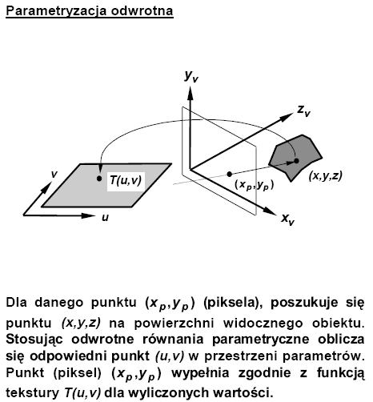
Parametryzacja odwrotna

Slide 57
Problemy odwzorowania
Generacja wzorca tekstur
Jak uzyskać funkcję T(u,v) ?
Odwzorowania geometryczne
Filtracja tekstur

Slide 58
Generowanie wzorca tekstury
Postać analityczna funkcji T(u,v)
Tablica T(u,v) – ( 3 tablice przechowujące kolorowy obraz RGB)
Postać złożona z elementarnych wzorców:
Modele okresowe
Modele bombowe
Modele mozaikowe i syntaktyczne
Modele Markowa
Modele fraktalne

Slide 59
Modele okresowe
Elementrany wzorzec jest powielany według opisanego porządku
Szachownica
Mur z cegły itp. itd.

Slide 60
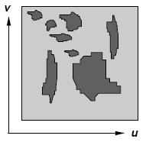
Modele bombowe
W modelach o losowym rozmieszczeniu na powierzchni przestrzeni tekstury pojawiają się losowo rozmieszczone elementy (tzw. „bomby”) o określonej barwie i kształcie (często losowe dobieranej)

Slide 61
Modele mozaikowe
Modele mozaikowe są generowane bezpośrednio w przestrzeni tekstury w postaci rozrastających się, losowo ułożonych komórek. Każda z nich rozrasta się, aż do napotkania innej komórki
Modele syntaktyczne generowane są bezpośrednio w przestrzeni tekstury z wykorzystaniem języków formalnych i reguł gramatycznych

Slide 62
Modele Markowa
Model losowy
Wykorzystuje własności procesów Markowa, który polega na tym, że stan procesu w pewnym punkcie, zależy jedynie od stanów w bezpośrednim jego otoczeniu

Slide 63
Modele Markowa
Proces Markowa to ciąg zdarzeń, w którym prawdopodobieństwo każdego zdarzenia zależy jedynie od wyniku poprzedniego (lub otoczenia).

Slide 64
Modele Markowa
Błądzenie przypadkowe
Prawdopodobieństwo przejścia – pij
Macierz prawdopodobieństw przejścia – P
Każdy wyraz macierzy P jest liczbą nieujemną
Suma wszystkich wyrazów w wierszu jest równa 1 ( całkowite prawdopodobieństwo).

Slide 65
Modele Markowa
Wektor prawdopodobieństw – wektor wierszowy, którego wszystkie współrzędne są liczbami nieujemnymi o sumie równej 1.
Macierz prawdopodobieństw przejść – macierz kwadratowa, której każdy wiersz jest wektorem prawdopodobieństw.

Slide 66
Modele Markowa
Jeśli x jest zdefiniowanym wierszowym wektorem początkowym, to prawdopodobieństwa pozycji po jednym przejściu są opisane wektorem wierszowym xP, a po k przejściach xP^{k}.
i-ta współrzędna iloczynu xP^{k} jest prawdopodobieństwem tego, że po k minutach znajdziemy się w w miejscu Ei.

Slide 67
Modele Markowa
Łańcuch Markowa – macierz prawdopodobieństw przejść P wymiaru nxn wraz z n-wymiarowym wektorem wierszowym x. Pozycje Ei nazywamy stanami w łańcuchu Markowa.

Slide 68
Modele Markowa
Stan powracający – stan E, w którym prawdopodobieństwo, że do kiedyś do niego wrócimy wynosi 1, w przeciwnym razie – stan chwilowy
Stan, z którego nie można się wydostać – stan pochłaniający

Slide 69
Pola Markowa - zastosowania
Analiza tekstury
Synteza obrazów
Restauracja obrazów
Klasyfikacja
Segmentacja
Rekonstrukcja powierzchni

Slide 70
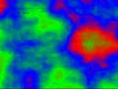
Modele fraktalne
Używane są różne odwzorowania iterowane
Przykład: FRAKTAL PLAZMOWY

Slide 71
Przykład: FRAKTAL PLAZMOWY

Slide 72
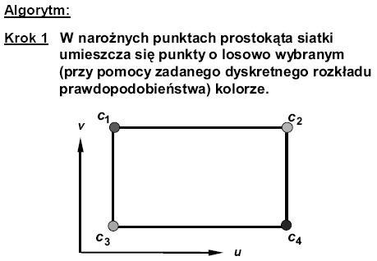
Przykład: FRAKTAL PLAZMOWY

Slide 73
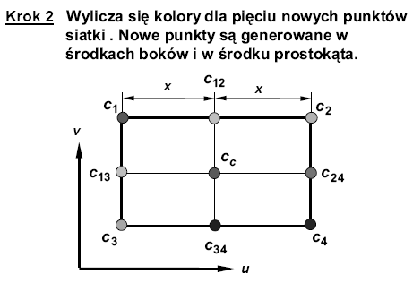
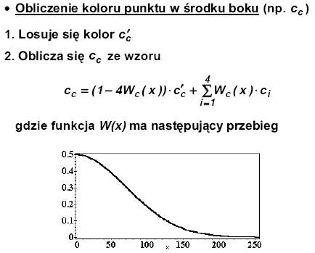
Przykład: FRAKTAL PLAZMOWY

Slide 74
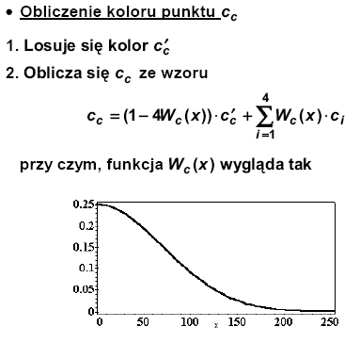
Przykład: FRAKTAL PLAZMOWY

Slide 75
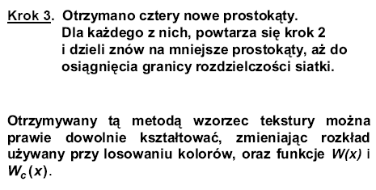
Przykład: FRAKTAL PLAZMOWY

Slide 76
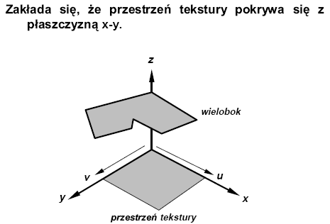
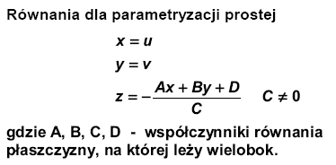
Odwzorowanie geometryczne
Wielobok

Slide 77
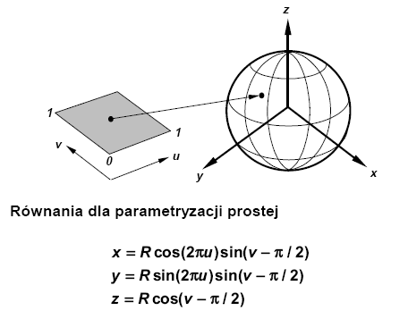
Odwzorowanie geometryczne
Sfera

Slide 78
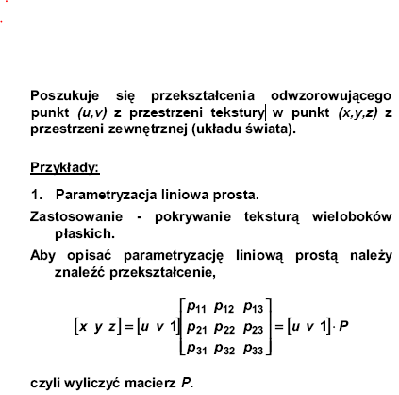
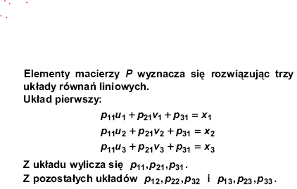
Parametryzacja w przestrzeni zewnętrznej

Slide 79
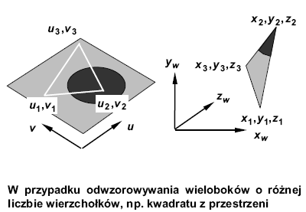
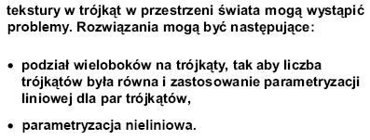
Parametryzacja liniowa odwrotna

Slide 80
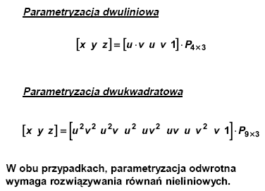
Parametryzacja nieliniowa

Slide 81
Mapowanie nierówności
Modelowanie nierówności powierzchni jest przykładem tekstury dwuwymiarowej.
Metoda ta (ang. bump mapping) została zaproponowana przez Blinna w 1978 roku.
Pozwala uzyskiwać widok powierzchni o zmodyfikowanym kształcie bez modyfikowania samej geometrii powierzchni
Przy zastosowaniu tekstury Blinna zmianę kierunku wektora normalnego uzyskuje się przez dodatkową funkcje zaburzenia.
Zmodyfikowany wektor normalny jest wykorzystywany w modelu oświetlenia, dzięki czemu są postrzegane lokalne zmiany oświetlenia.

Slide 82
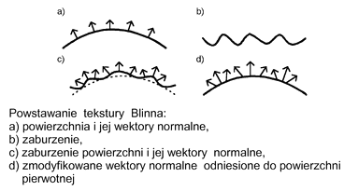
Mapowanie nierówności

Slide 83
Mapowanie nierówności

Slide 84
Mapowanie nierówności

Slide 85
Mapowanie przesunięć
Mapowanie nierówności nie zmienia kształtu powierzchni - postępowanie przynosi dobre efekty pod warunkiem, że nie występuje wzajemne zasłanianie między poszczególnymi nierównościami powierzchni
Mapowanie przesunięć – zmiana postrzegania kształtu przez deformację kształtu powierzchni

Slide 86
Filtrowanie tekstur
W przypadku nakładania tekstury zamiast filtrować cały obraz można zrobić tę operację na samej teksturze przed jej nałożeniem
Najefektywniejszą techniką jest mip-mapping – technika polegająca na przygotowaniu przefiltrowanych tekstur o różnych rozdzielczościach

Slide 87
Filtrowanie – odwzorowanie powiększające

Slide 88
Filtrowanie – odwzorowanie powiększające

Slide 89
Filtrowanie – odwzorowanie pomniejszające

Slide 90
Filtrowanie – odwzorowanie pomniejszające

Slide 91
Zmniejszanie rozdzielczości przestrzennej
Obrazy 256x256, 128x128, 64x 64, 32x32 16x16 i 8x8

Slide 92
Zmniejszanie rozdzielczości poziomów jasności
Dla B kolejno 8,5,4,3,2,1

Slide 93
Zwiększanie rozdzielczości przestrzennej
Metoda najbliższego sąsiada
przy powiększaniu odbywa się wierne kopiowanie najbliższego piksela
w przypadku skalowania innego niż o wielokrotność 100% jest to statystyczne kopiowanie niektórych pikseli
przy pomniejszaniu jest to mechaniczne pomijanie niektórych pikseli
metoda najprostsza i wymagająca od komputera najmniejszej mocy obliczeniowej
nie powoduje rozmycia kształtów
Wadą są widoczne grupy identycznych pikseli i ziarnistość wynikowa

Slide 94
Zwiększanie rozdzielczości przestrzennej
Metoda najbliższego sąsiada
94x94
188x188

Slide 95
Interpolacja dwuliniowa
Każdy piksel obrazu wynikowego przyjmuje wartość na podstawie wartości czterech sąsiednich punktów obrazu wejściowego
interpolację liniową przeprowadzamy dwukrotnie - jeden raz w poziome i jeden raz w pionie
brak efektu ziarnistości
rozmywa kształty
obraz powiększony metodą najbliższego sąsiada da się odtworzyć bez zmian, interpolacja dwuliniowa powoduje stałe zniekształcenie

Slide 96
Porównanie
Interpolacja najbliższego
sąsiada
Interpolacja dwuliniowa
Dziesięciokrotne przeprowadzenie interpolacji
dwuliniowej

Slide 97
Przykład – interpolacji dwuliniowej
Należy przekształcić obraz 4x10 w obraz 5x16. Obliczamy współczynniki powiększenia:
ratiox = widthsrc / widthdst = 4/5 = 0.8 ratioy = heightsrc / heightdst = 10 / 16 = 0.625 Obliczmy wartość dla punktu (3, 7). x = i*ratiox = 3 * 0.8 = 2.4 y = j*ratioy = 7 * 0.625 = 4.375 wartości w punktach (2, 4), (2, 5), (3, 4) (3, 5) wynoszą odpowiednio 20, 29, 42, 58.
Obliczymy teraz współczynniki a i b - są to częsci dziesiętne odpowiednich składowych. a = 0.375 b = 0.4 Przeprowadzimy teraz interpolację liniową w kierunku poziomym: Fa,0 = (1-a)*F0,0 + a*F1,0 = (1-0.375)*20 + 0.375*42 = 12.5 + 15.75 = 28.25 Fa,1 = (1-a)*F0,1 + a*F1,1 = (1-0.375)*29 + 0.375*58 = 34.375 + 21.75 = 56.125 A następnie na podstawie tych wyników w kierunku pionowym: Fa,b = (1-b)*Fa,0 + b*Fa,1 = (1-0.4)*28.25 + 0.4*56.125 = 16.95 + 22.45 = 39.4 A więc wartość składowej w punkcie (3, 7) wynosić będzie 39.4. Obliczenia takie należy powtórzyć dla wszystkich punktów i wszystkich składowych.

Slide 98
Interpolacja dwusześcienna
ang. Bicubic
najlepszy efekt końcowy
opcja domyślna w większości programów
krawędzie są naturalnie, łagodnie rozmyte, a obraz po transformacji najbardziej wśród tych trzech metod przypomina obraz początkowy
metoda polega na uwzględnieniu kolorów wszystkich ośmiu pikseli stykających się bokami lub rogami z danym pikselem.

Slide 99
Przykład
Należy przekształcić obraz 4x10 w obraz 5x16. Obliczamy współczynniki powiększenia: ratiox = widthsrc / widthdst = 4/5 = 0.8 ratioy = heightsrc / heightdst = 10 / 16 = 0.625 Obliczmy wartość dla punktu (3, 7). x = i*ratiox = 3 * 0.8 = 2.4 y = j*ratioy = 7 * 0.625 = 4.375 wartości w punktach wynoszą odpowiednio: (1, 3) = 25, (1, 4) = 15, (1, 5) = 35, (2, 3) = 28, (2, 4) = 40, (2, 5) = 52, (3, 3) = 15, (3, 4) = 29, (3, 5) = 28.
Obliczymy teraz współczynniki a i b - są to częsci dziesiętne odpowiednich składowych. a = 0.375 b = 0.4 Przeprowadzimy teraz interpolację kwadratową w kierunku poziomym: Fa,0 = F1,0 + (F2,0 - F0,0)*a + (F0,0 - 2*F1,0 + F2,0)*a*a = 28 + (15 - 25)*0.375 + (25 - 2*28 + 15)*0.375*0.375 = 28 - 3.57 - 2.25 = 22.18 Fa,1 = F1,1 + (F2,1 - F0,1)*a + (F0,1 - 2*F1,1 + F2,1)*a*a = 40 + (29 - 15)*0.375 + (15 - 2*40 + 29)*0.375*0.375 = 40 + 5.25 - 5.0625 = 40.1875 Fa,2 = F1,2 + (F2,2 - F0,2)*a + (F0,2 - 2*F1,2 + F2,2)*a*a = 52 + (28 - 35)*0,375 + (35 - 2*52 + 28)*0.375*0.375 = 52 - 2.625 - 5.765625 = 43.609375 A następnie na podstawie tych wyników w kierunku pionowym: Fa,b = Fa,1 + (Fa,2 - Fa,0)*b + (Fa,0 - 2*Fa,1 + Fa,2)*b*b = 40.1875 + (43.609375 - 22.18)*0.4 + (22.18 - 2*40.1875 + 43.609375)*0.4*0.4 = 40.1875 + 8.571894 - 2.3337 = 29.281906 A więc wartość składowej w punkcie (3, 7) wynosić będzie 29.281906. Obliczenia takie należy powtórzyć dla wszystkich punktów i wszystkich składowych

Slide 100
Porównanie

Slide 101
Metody spektralne
Metoda splotu

Slide 102
Filtrowanie anizotropowe
Anizotropowy – zależny od kierunku.
F. anizotropowa bierze pod uwagę kąt, pod kórym widz patrzy na teksturowaną powierzchnię (różne skalowanie tekstury w kierunku u i v).
Jeżeli proporcje tekstury nie pasują do proporcji obszaru pikseli, na które tekstura ma zostać nałożona
Poprawia jakość stosowanych tekstur oglądanych zwłaszcza pod dużymi kątami
W praktyce stosuje się różne mipmapy

Slide 103
Filtrowanie
Filtrowanie dwuliniowe (bilinear filtering)
wyznaczanie wartości każdego piksela przez uśrednienie wartości
wyliczonego teksela oraz czterech sąsiednich tekseli.
Filtrowanie trojliniowe (trilinear filtering)
uśrednianie tekseli z dwoch tekstur (MIP-maps) o różnych
rozdzielczościach
Filtrowanie anizotropowe (anisotropic filtering)
jak trojliniowe, ale uśrednia teksele z obszaru zależnego od kąta nachylenia wielokąta i jego odległości

Slide 104
Filtrowanie
Przykład: tekstura o rozmiarze 64 x 64 pikseli.
Obliczone wspołrzędne (u,v) = (0,37; 0,79)
point-sampling:
wsp. tekstury = (23,68; 50,56)
zaokrąglamy: (24; 51)
pobieramy kolor z tego teksela
filtrowanie dwuliniowe:
początek tak samo
uśredniamy teksele: (24; 51),
(23; 51), (25; 51), (24; 50), (24; 52)
kolorujemy piksel obliczoną wartością

Slide 105
Porównanie

Slide 106
Porównanie

Slide 107
Projektowanie GUI
Zasady projektowania interfejsu użytkownika
Interakcja z użytkownikiem
Prezentacja informacji
Pomoc dla użytkownika
Ocena interfejsu

Slide 108
Pojęcia użyteczności i ergonomii
Użyteczność (cecha produktu) – opisuje jego przydatność dla użytkownika i efektywność wykonywania zadań, do których jest przeznaczony.
Ergonomia (cecha) – stopień dopasowania produktu do cech użytkownika (fizycznych i psychicznych), mającego na celu minimalizację szkodliwości pracy i maksymalizacje jej efektywności.
Norma ISO 9241-11 (1998) - Ergonomic requirements for office work with visual display terminals koszt – 106 CHF

Slide 109
Dziedziny wiedzy
Ergonomia (oprogramowania)
Psychologia
Kognitywistyka
HCI (ang. human-computer interaction)

Slide 110
Paradygmat WIMP
Paradygmat WIMP – Windows, Icons, Mouse, Pointer.
Jest on wykorzystywany powszechnie w dzisiejszym oprogramowaniu – oparta na nim jest większość interfejsów użytkownika stosująca kontrolki – przyciski, menu, ikony.
Pomysł został wykorzystany pierwszy raz w 1973 przy tworzeniu eksperymentalnego komputera Xerox Alto

Slide 111
Xerox Alto – pierwsze GUI

Slide 112
Interfejs użytkownika
Dobry projekt interfejsu użytkownika jest niezbędnym warunkiem powodzenia systemu.
Interfejs trudny w użyciu w najlepszym wypadku doprowadzi do wielu pomyłek użytkowników.
W najgorszym wypadku użytkownicy po prostu odmówią używania systemu oprogramowania niezależnie od jego funkcjonalności.
Jeśli informacja jest przedstawiona w sposób zagmatwany i mylący, użytkownicy mogą źle zrozumieć znaczenie systemu.
Mogą wykonać ciągi poleceń, które uszkodzą dane lub doprowadzą do awarii systemu.

Slide 113
Przyczyny niedopasowania GUI
Przyzwyczajenia i wiedza programisty /projektanta
Zróżnicowanie cech, umiejętności i przyzwyczajeń użytkowników
Ograniczona dostępność specjalistycznej wiedzy nt. projektowania GUI
Stopniowa zmiana technologii i standardów ograniczająca przydatność części ustalonej wiedzy

Slide 114
GUI
Obecnie niemal wszyscy użytkownicy komputerów mają komputer osobisty, który oferuje interfejs graficzny użytkownika (GUI)
Często praca nad GUI zabiera ponad połowę czasu tworzenia aplikacji (zwłaszcza webowych)
Często projekt GUI jest zaniedbywany lub pomijany na rzecz logiki aplikacji

Slide 115
Zalety GUI
Są dość łatwe do nauczenia się i do użytkowania. Użytkownicy bez doświadczeń z komputerami mogą nauczyć się używania interfejsu w ciągu krótkiego szkolenia.
Użytkownik ma kilka ekranów (okien) do interakcji z systemem. Można przejść od jednego zadania do innego bez utraty oglądu informacji przygotowanej w trakcie pierwszego zadania.
Szybka interakcja za pomocą pełnego ekranu daje dostęp do każdego miejsca na ekranie.

Slide 116
Proces projektowania interfejsu użytkownika
Zanalizuj
i rozpoznaj
czynności
użytkownika
Opracuj
papierowy
prototyp
projektu
Oceń projekt
z użytkownikami
Zbuduj
dynamiczny
prototyp obiektu
Zaprojektuj
prototyp
Oceń projekt
z użytkownikami
Wykonywalny
prototyp
Zaimplementuj
docelowy interfejs
użytkownika

Slide 117
Istotne pytania
Kim są użytkownicy, co umieją, czego mogą się nauczyć?
Czego użytkownicy potrzebują i co chcą osiągnąć?
W jakim otoczeniu i w jakiej dziedzinie użytkownicy pracują?
Co ma wykonywać użytkownik, a co komputer?
Czego użytkownicy się spodziewają i w jaki sposób pracują?

Slide 118
Zasady projektowania interfejsu użytkownika
Projektanci interfejsu użytkownika muszą brać pod uwagę psychiczne i umysłowe zdolności osób używających oprogramowania.
Ludzie mają ograniczoną pamięć krótką i robią błędy zwłaszcza wówczas, gdy muszą obsłużyć dużą ilość informacji lub są pod presją.
Mają różne możliwości psychiczne.
Projektując interfejsy użytkownika, trzeba to wszystko wziąć pod uwagę.

Slide 119
Testowanie
Informacje potrzebne do zaprojektowania/modyfikacji GUI można zdobyć obserwując użytkowników wykonujących zadania zbliżone do planowanych w projektowanej aplikacji.
Pomiar reakcji uczestników testu dostarcza dużej ilości danych przydatnych dla optymalizacji aplikacji.

Slide 120
Analiza zadaniowa
Analiza działań, które użytkownik będzie wykonywał podczas pracy z aplikacja, pozwala zaprojektować rozmieszczenie dostępnych w programie funkcji.
Metoda KLM (ang. Keystroke-level) pozwala optymalizować GUI, oceniając czas potrzebny użytkownikowi na wykonanie wszystkich elementarnych czynności w trakcie pracy.

Slide 121
Metoda KLM
Jest jedną z metod szacowania wydajności systemu człowiek-komputer, opracowanych na gruncie psychologii inżynieryjnej.
Zostala ona zaproponowana przez Carda, Morana i Newella w roku 1980.
Jej idea polega na dekompozycji zadania na najprostsze podzadania - akcje typu naciśnięcie klawisza, przemieszczenie kursora czy aktywacja przycisku graficznego, które z kolei znajdują odzwierciedlenie w zbiorze stosowanych w metodzie operatorów.
Do poszczególnych operatorów przypisane są średnie czasy wykonania, uzyskane z danych eksperymentalnych; zsumowanie tych czasów cząstkowych daje w wyniku szacunkowy średni czas potrzebny na wykonanie zadania.

Slide 122
Metody heurystyczne
Z powodu różnic między użytkownikami trudne jest zaprojektowanie GUI użytecznego dla wszystkich.
Zespół ekspertów może określić rozwiązania optymalne dla większości użytkowników, skracając proces projektowania aplikacji
Alternatywnie można przy pomocy ankiet i testów wybrać rozwiązanie odpowiadające jak największej części planowanej populacji użytkowników.

Slide 123
Używanie przewodników stylu
Object-Oriented Interface - Design: IBM Common User Access Guidelines
Common Desktop Environment 1.0 Style Guide and Certification Checklist
OSF/Motif Style Guide
Macintosh Human Interface Guidelines
The Windows Interface Guidelines for Software Design
Taligent Style Guide
JMAPI User Interface Style Guide Java Management
API. - Sun Microsystems
Design Guide for Multiplatform Graphical User Interfaces - Bellcore

Slide 124
Obsługa GUI
Należy wziąć po uwagę, czy nasze GUI będzie obsługiwane w sposób
Szybki i intuicyjny (bankomat)
Intuicyjny (strona WWW)
Po przeprowadzeniu dokładnego szkolenia ( dedykowany system)

Slide 125
Zasady projektowania interfejsu użytkownika
Zasada Opis
Zbliżenie do Interfejs powinien posługiwać się pojęciami i kategoriami wziętymi z użytkownika doświadczeń osób, które najczęściej będą korzystać z systemu.
Spójność Interfejs powinien być spójny, tzn. tam, gdzie to jest możliwe, podobne operacje powinny być wykonywane w ten sam sposób.
Minimum Użytkownicy nie powinni być zaskakiwani zachowaniem systemu.
Niespodzianek
Możliwość Interfejs powinien obejmować mechanizmy, które umożliwiają wycofania użytkownikom wycofanie się z błędów.
Porady dla Interfejs powinien przekazywać znaczące informacje zwrotne, gdy użytkownika dochodzi do błędów. Powinien też oferować pomoc, której treść zależy od kontekstu.
Rozróżnianie interfejs powinien oferować udogodnienia do interakcji dostosowane użytkowników do różnych rodzajów użytkowników systemu.

Slide 126
Zasada zbliżenia do użytkownika
Z zasady zbliżenia do użytkownika wynika, że użytkownicy nie powinni być zmuszani do adaptowania się do interfejsu, gdyż tak łatwiej jest go zaimplementować.
Interfejs powinien posługiwać się kategoriami znanymi użytkownikowi, a obiekty przetwarzane przez system powinny być bezpośrednio związane ze środowiskiem użytkownika.
Interfejs powinien używać - wszędzie tam, gdzie to możliwe - słów jakimi posługuje się grupa docelowa użytkowników

Slide 127
Zasada spójności
Zasada spójności interfejsu użytkownika oznacza, że polecenia systemu i menu powinny mieć ten sam format.
Parametry poleceń powinny być zawsze przekazywane w ten sam sposób, a przestankowanie poleceń powinno być zawsze takie samo.
Spójne interfejsy zmniejszają czas nauki.

Slide 128
Zasada spójności
Spójność interfejsu w ramach grupy podsystemów jest równie istotna. Jeśli jest to możliwe, w różnych podsystemach polecenia o podobnym znaczeniu powinny być wyrażane w ten sam sposób.
Błędy często wynikają z przypisania tym samym kombinacjom klawiszy, różnych znaczeń w innych podsystemach.

Slide 129
Omówienie zasad
Ten poziom spójności nosi nazwę spójności niskiego poziomu. Projektanci interfejsów zawsze powinni starać się go osiągnąć.
Zasada minimum niespodzianek jest właściwa, ponieważ użytkownicy irytują się, gdy system działa w nieoczekiwany sposób.
Zasada możliwości wycofywania jest istotna, ponieważ użytkownicy nie uchronią się przed błędami przy korzystaniu z systemu. Projektant interfejsu powinien minimalizować wystąpienia błędów.
Do wycofania najlepiej zawsze stosować skrótów klawiszowych takich, jaki obsługuje system operacyjny

Slide 130
Interakcja z użytkownikiem
Projektant komputerowego interfejsu użytkownika ma do czynienia z dwoma zasadniczymi zagadnieniami:
Jak systemowi komputerowemu dostarczyć informacje od użytkownika?
Jak przedstawić użytkownikowi informacje od systemu komputerowego?
Spójny interfejs użytkownika musi integrować interakcję użytkownika i prezentację informacji.

Slide 131
Rodzaje interakcji
Działanie bezpośrednie.
Wybór z menu.
Wypełnianie formularza.
Język poleceń.
Język naturalny.

Slide 132
Działanie bezpośrednie
Zalety:
Szybka i intuicyjna obsługa
Łatwe do nauczenia
Wady:
Czasem niemożliwa implementacja
Możliwe wówczas gdy istnieje graficzne wyobrażenie symbolu
Zastosowania:
Gry
Programy CAD

Slide 133
Wybór z menu
Zalety:
Uniknięcie wprowadzenia wartości niepoprawnej
Zmniejsza ilość pisania
Podpowiada możliwe wybory
Wady:
Zbyt powolny dla doświadczonych użytkowników
Czasem zbyt dużo opcji menu
Zastosowania:
Większość systemów

Slide 134
Wypełnianie formularza
Zalety
Proste i intuicyjne
Łatwe do nauczenia
Wady
Możliwość wprowadzenia błędów (kawały)
Zajmuje duży obszar
Zastosowanie
Większość systemów (np. rejestracja)

Slide 135
Język naturalny
Zalety:
Zrozumiały dla wszystkich
Wady:
Trudność implementacji
Duża zawodność
Zastosowania:
Rozpoznawanie mowy ( telefony komórkowe)

Slide 136
Różne interfejsy użytkownika
Graficzny interfejs
użytkownika
Interfejs języka
poleceń
Menedżer GUI
Interpreter
języka
poleceń
System operacyjny

Slide 137
Prezentacja informacji
Wszystkie systemy interakcyjne muszą zapewniać sposoby przedstawiania informacji użytkownikom.
Prezentacja informacji może być po prostu bezpośrednim uwidocznieniem danych wejściowych (np. tekstu w procesorze tekstu) lub mieć formę graficzną.
Dobrą praktyką programistyczną jest oddzielenie oprogramowania do prezentacji informacji od samej informacji.

Slide 138
Prezentacja informacji
Informacja do
wyświetlenia
Oprogramowanie
prezentacyjne
Ekran

Slide 139
Informacje statyczne i dynamiczne
Informacja, która nie zmienia się w trakcie sesji, może być przedstawiona zarówno graficznie, jak i tekstowo.
Prezentacja tekstowa zajmuje mniejszy obszar ekranu, ale nie może być czytana „na pierwszy rzut oka”.
Informacja, która się nie zmienia, powinna być odróżniona od informacji dynamicznej za pomocą innego stylu wyświetlania.
Wszystkie statyczne informacje mogą być wyświetlane na przykład za pomocą jednej czcionki lub uwydatnione za pomocą ustalonego koloru.
Mogą być też zawsze skojarzone z tą samą ikoną.

Slide 140
Prezentacja informacji
Główna informacja musi być dostrzegalna jako pierwsza!!
Dodatkowe elementy powinny jedynie podkreślać główną informację
Pozostałe elementy nie mogą odrywać od informacji głównej

Slide 141
Sposoby prezentacji informacji
Czy użytkownik potrzebuje dokładnej informacji, czy tylko związków między różnymi wartościami danych?
Jak szybko zmienia się ta informacja? Czy użytkownik musi natychmiast widzieć te zmiany?
Czy użytkownik musi wykonywać pewne działania w odpowiedzi na zmianę informacji?
Czy użytkownik ma oddziaływać na wyświetlaną informację przez interfejs bezpośredniego działania?
Czy wyświetlana informacja jest tekstowa, czy numeryczna? Czy wartości względne są ważne?

Slide 142
Alarmy

Slide 143
Różne prezentacje informacji
Styczeń Luty Marzec Kwiecień Maj Czerwiec
2842 2851 3164 2789 1273 2835
4000
3000
2000
1000
0
Styczeń Luty Marzec Kwiecień Maj Czerwiec

Slide 144
Tekst czy grafika?
Prezentacja tekstowa zajmuje mniej miejsca niż graficzna.
Dynamicznie zmieniające się informacje numeryczne najlepiej uwidacznia się za pomocą prezentacji graficznej.
Ustawicznie zmieniające się wyświetlacze cyfrowe są mylące, ponieważ szybkie przyswajanie dokładnych informacji jest trudne.
Ciągłe wyświetlacze analogowe umożliwiają zaobserwowanie wartości względnych.
Gdy przedstawia się dokładną informację alfanumeryczną, grafika może służyć do wydobycia danych ukrytych w tle.
Graficzne uwydatnianie może również służyć do zwrócenia uwagi użytkownika na zmiany we fragmentach obrazu.

Slide 145
Analog czy cyfra?

Slide 146
Metody prezentacji dynamicznie zmieniającej się informacji numerycznej
1
0
1
0
2
0
4
2
3
Zegar ze wskazówką Diagram kołowy Termometr Pasek poziomy

Slide 147
Graficzne wyświetlanie danych pokazujące wartości względne
Ciśnienie Temperatura
0
1
0
0
2
0
0
3
0
0
4
0
0
0
2
5
5
0
7
5
1
0
0

Slide 148
Tekstowe uwydatnianie informacji alfanumerycznej
Wybrana przez Ciebie nazwa pliku
Jest już używana. Wybierz inną.
!
Projektowanie interfejsu użytkownika
OK
Anuluj

Slide 149
Kolor w projekcie interfejsu
Za pomocą kolorów można ulepszyć interfejs, pomagając użytkownikom w zrozumieniu i panowaniu nad złożonością.
Łatwo jest jednak nadużyć barw i stworzyć interfejsy użytkownika nieatrakcyjne graficznie i powodujące błędy.
Projektanci interfejsu powinni przyjąć ogólną zasadę, że kolory należy stosować ostrożnie.

Slide 150
Jak należy korzystać z kolorów w interfejsach użytkownika?
Ogranicz liczbę stosowanych kolorów i używaj ich ostrożnie.
Zmiany kolorów używaj do oznaczenia zmiany stanu systemu.
Skorzystaj z kodu kolorów, który pomoże użytkownikowi w realizacji zadań.
Korzystaj z kodu kolorów spójnie i rozsądnie.
Uważaj na związki między kolorami.

Slide 151
Uwaga na znaczenia kolorów
Wiele kolorów ma określone, intuicyjne znaczenie:
Zielony – ok, droga wolna
Żółty – otrzeżenie, uwaga
Czerwony – alarm
Różowy – nigdy nie będzie kojarzony z czymś poważnym

Slide 152
Pomoc dla użytkownika
Komunikaty generowane przez system w odpowiedzi na działania użytkownika.
System pomocy natychmiastowej.
Dokumentacja dostępna w systemie.

Slide 153
Komunikaty o błędach
Pierwsze wrażenie użytkownika w kontaktach z systemem zależy od komunikatów o błędach systemowych.
Niedoświadczeni użytkownicy rozpoczynają pracę, popełniają błąd i natychmiast muszą zrozumieć komunikat o błędzie.
Projektując komunikaty o błędach należy przewidzieć doświadczenie i przeszłość użytkowników.
Zrozumiałe komunikaty o błędach pozwalają szybciej zaadoptować użytkownika do systemu

Slide 154
Zagadnienia projektowe związane z redakcją komunikatów
Zagadnienie Opis
Kontekst System wspomagania użytkownika powinien brać pod uwagę aktualne działania użytkownika i dostosować swoje komunikaty do bieżącego kontekstu.
Doświadczenie W miarę zapoznawania się użytkownika z systemem, może on irytować się zbyt długimi „znaczącymi” komunikatami. Początkujący użytkownicy mają jednak trudności ze zrozumieniem krótkich i zwięzłych określeń problemów. System wspomagania użytkownika powinien więc móc wyświetlać oba rodzaje komunikatów, zależnie od stopnia świadomości użytkownika.
Umiejętności Komunikaty powinny być dostosowane do umiejętności użytkownika oraz jego doświadczenia. Komunikaty dla różnych grup użytkowników można wyrazić na różne sposoby zależnie od znanej im terminologii.
Styl Komunikaty powinny być pozytywne, a nie negatywne. Nigdy nie powinny być złośliwe ani żartobliwe.
Kultura O ile możliwe, projektant komunikatów powinien znać kulturę kraju, w którym system będzie sprzedawany. Między Europą, Azją i Ameryką występują rozmaite różnice kulturowe. Komunikat właściwy w jednym kraju może być nie do zaakceptowania w innym.

Slide 155
Ekran do wprowadzania nazwiska pacjenta przez pielęgniarkę
Wpisz nazwisko pacjenta i naciśnij OK
Nazwisko pacjenta
Kowalski J.
OK
Anuluj

Slide 156
Komunikaty o błędach napisane w kategoriach systemu i użytkownika
Komunikat o błędzie Komunikat będzie zapisany
zapisany w kategoriach systemu w kategoriach użytkownika
Pacjent Kowalski J. nie jest zarejestrowany
Naciśnij przycisk Pacjenci, aby zobaczyć listę
zarejestrowanych pacjentów.
Naciśnij przycisk Powtórz, aby ponownie
wprowadzić nazwisko pacjenta
Naciśnij przycisk Pomoc, aby otrzymać
więcej informacji
?
Błąd nr 27
Wprowadzono niewłaściwy
Identyfikator pacjenta
OK
Anuluj
Pacjenci
Pomoc
Powtórz
Anuluj

Slide 157
Projektowanie systemu pomocy
Gdy użytkownicy otrzymują komunikat o błędzie, którego nie rozumieją, odwołują się do systemu pomocy w poszukiwaniu informacji.
Innym rodzajem prośby o pomoc jest pytanie „Pomożecie?”, oznaczające „Potrzebuję informacji”.
Systemy pomocy powinny mieć kilka różnych punktów wejściowych.

Slide 158
Teksty systemu pomocy
Powinny być przygotowane z udziałem specjalistów w dziedzinie zastosowania.
Temat pomocy nie powinien być prostym odwzorowaniem podręcznika użytkownika, ponieważ ludzie inaczej czytają ekran niż kartki papieru.
Tekst, jego układ i style powinny być starannie oznakowane, aby można je było czytać w dość małym oknie.

Slide 159
Systemy pomocy
Można implementować jako zbiór powiązanych witryn WWW lub za pomocą uniwersalnego systemu hipertekstowego, który można integrować z programami użytkowymi.
Hierarchię można łatwo przemierzać, wybierając części komunikatu oznaczone jako odsyłacze.
Zaletą systemu WWW jest łatwość implementacji i brak wymagania jakiegokolwiek specjalnego oprogramowania.

Slide 160
Pomoc *.chm
Dostępne wiele aplikacji – kreatorów
Łatwa nawigacja
Prosta obsługa
Możliwość obsługi na wielu systemach

Slide 161
Punkty wejściowe do systemu pomocy
Wejście
od góry
Wejście z programu
użytkowego
Wejście z systemu
komunikatów
o błędach
Sieć tematów pomocy

Slide 162
Okna systemu pomocy
Tematy pomocy
Przekazanie listu
List można przekazać do innego
użytkownika sieci przez naciśnięcie
przycisku Przekazywanie w panelu
sterowania. System poprosi o podanie
nazwy użytkownika lub użytkowników,
do których ten list ma być wysłany.
więcej
następny
tematy
Historia pomocy
Poczta
Wysyłanie listów
Czytanie listów
Przekazanie

Slide 163
Dokumentacja użytkownika
Dokumentacja użytkownika nie jest ściśle częścią projektu interfejsu użytkownika.
Dobrą praktyką jest jednak projektowanie pomocy natychmiastowej w połączeniu z dokumentacją papierową.
Podręczniki systemu powinny obejmować bardziej szczegółową informację niż system pomocy.
Należy je zaprojektować tak, aby mogły z nich korzystać różne klasy użytkowników systemu.

Slide 164
Rodzaje dokumentacji wspomagającej użytkownika
Recenzenci
systemu
Administratorzy
systemu
Początkujący
użytkownicy
Doświadczeni
użytkownicy
Administratorzy
systemu
Opis
funkcjonalny
Podręcznik
instalatora
Przewodnik
podstawowy
Podręcznik
Podręcznik
administratora
Opis usług
Jak zainstalować
system ?
Początki pracy
Opis
udogodnień
Działanie
i pielęgnacja

Slide 165
Typy dokumentów
Opis funkcjonalny
Należy bardzo krótko opisać usługi oferowane przez system.
Podręcznik instalatora
Powinien obejmować szczegółowe informacje o instalacji systemu.
Przewodnik podstawowy
Powinien obejmować nieformalne wprowadzenie do systemu, w którym należy przedstawić jego „normalne” użycie.
Podręcznik
Powinien zawierać opis udogodnień systemu oraz ich wykorzystywania.
Podręcznik administratora
Powinien być dostarczony w wypadku niektórych rodzajów systemu.

Slide 166
Ocena interfejsu
Ocena interfejsu to proces szacowania użyteczności interfejsu i sprawdzenia, czy spełnia on wymagania użytkownika.
Powinna więc być częścią normalnego procesu weryfikacji i zatwierdzania systemów oprogramowanych.
Najlepiej jest, aby oceny dokonywano względem specyfikacji użyteczności ustalającej atrybuty użyteczności.

Slide 167
Atrybuty użyteczności
Atrybut Opis
Łatwość Po jakim czasie nowy użytkownik efektywnie korzysta z systemu?
nauczenia
Szybkość W jakim stopniu sprawność systemu odpowiada praktyce pracy działania użytkowników?
Solidność Jak system znosi błędy użytkownika?
Zdolność Jak dobrze system radzi sobie z wycofywaniem wyników błędów do do wycofania użytkowników?
Zdolność Jak bardzo system jest związany z jednym modelem pracy?
do adaptacji

Slide 168
Sposoby oceny interfejsu użytkownika
Kwestionariusze z pytaniami o to, co o interfejsie myślą jego użytkownicy.
Obserwowanie użytkowników przy pracy z systemem i „głośne myślenie” o tym, jak próbują korzystać z systemu w celu realizacji pewnego zadania.
Krótkie filmy z typowym użyciem systemu.
Umieszczanie w oprogramowaniu kodu, który służy do gromadzenia informacji o najczęściej używanych udogodnieniach systemu i najczęściej występujących błędach.

Slide 169
Główne tezy
Proces projektowania interfejsu użytkownika powinien koncentrować się na użytkowniku. Interfejs powinien porozumiewać się z użytkownikiem za pomocą ich pojęć. Powinien być logiczny i spójny. Powinien zawierać tez udogodnienia pomagające użytkownikom w pracy z systemem i w wycofywaniu się z pomyłek.
Sposoby interakcji z systemem oprogramowanym to m. in. Bezpośrednie działanie, wybór z menu, wypełnianie formularza, języki poleceń i język naturalny.
Informacje należy wyświetlać graficznie, gdy chce się przedstawić trendy i wartości przybliżone. Wyświetlacze cyfrowe powinny być stosowane jedynie wówczas, gdy jest wymagana precyzja.
W interfejsie użytkownika kolory należy używać oszczędnie i spójnie. Projektanci powinni brać pod uwagę, że znacząca liczba osób to daltoniści.

Slide 170
Główne tezy
Systemy pomocy powinny oferować dwa rodzaje pomocy: Pomóżcie!, to znaczy „Pomóżcie! Jestem w kłopotach!” i „Pomożecie?”, to znaczy „Pomożecie? Potrzebuję informacji”.
Komunikaty obłędach nie powinny sugerować, że użytkownik jest winny. Powinny za to sugerować, jak naprawić błąd, i dawać odsyłacz do systemu pomocy.
Dokumentacja użytkownika powinna obejmować przewodniki dla początkujących i podręczniki. Należy dostarczyć oddzielnie dokumenty dla administratora.
Specyfikacja systemu powinna zawierać (tam gdzie to jest możliwe) ilościowe wartości atrybutów użyteczności. Proces oceny powinien polegać na weryfikacji systemu względem tych wymagań.

Slide 171
Prawo Millera
1956
Jedno z najczęściej cytowanych praw psychologii kongwistycznej
Liczba trzymanych obiektów w pamięci człowieka wynosi przeciętnie 7 ± 2
Tyle powinno zawierać opcji GUI, aby nie przypominać sobie „co do czego służy”

Slide 172
Prawo Hicka
Opisuje czas potrzebny na podjęcie decyzji
n ilość możliwych wyborów
b – stała dobierana empirycznie

Slide 173
Prawo Fitta
Model ruchu człowieka w interakcji z komputerem
T – średni czas potrzebny na kompletny ruch
a,b stałe dla komputera
D - Odległość z punktu startowego do celu
W – szerokość celu

Slide 174
Kolory i ergonomia
Interfejs powinien być czytelny w różnych warunkach oświetleniowych
Interfejs powinien być czytelny dla osób z upośledzonym postrzeganiem kolorów – używane barwy powinny się zauważalnie różnić jasnością
W każdym przypadku należy zapewnić odpowiednio duży kontrast jasności między tekstem a tłem
Należy unikać kolorów z przeciwnych krańców widma występujących obok siebie
Większe obszary jednolitego koloru powinny mieć ograniczone nasycenie i jasność
Kolory wpływają na emocje użytkownika

Slide 175
Czcionki i tekst
Zalecane jest stosowanie czcionek proporcjonalnych do czytania tekstu i czcionek o stałej szerokości do edycji
W przypadku mniejszych rozmiarów liter należy używać czcionek bezszeryfowych
Wielkość liter na ekranie nie powinna być mniejsza niż 2,5mm
Komunikaty muszą być jak najkrótsze – użytkownicy nie lubią dużo czytać na ekranie

Slide 176
Metafory
Nie zawsze jest możliwe dopasowanie się do modelu użytkownika docelowej grupy – należy wtedy wymusić nowy model, łatwo przyswajalny – umożliwia to zastosowanie metafor.
Metafory to na ogół graficzne odwołanie się do powszechnej wiedzy, skojarzone z obsługą wybranej funkcji w programie.

Slide 177
Sprzężenie zwrotne
Użytkownicy są niecierpliwi – już kilkusekundowa zwłoka w działaniu programu może wywołać znaczną irytację.
Każde działanie użytkownika powinno być natychmiast potwierdzone sygnałem zwrotnym (wizualnym bądź dźwiękowym)
Jeżli konieczne są dłuższe obliczenia, należy pokazać pasek postępu, i wyraźny sygnał zakończenia obliczeń.

Slide 178
Obsługa błędów
Nie da się całkowicie zapobiec występowaniu nieprzewidzianych sytuacji
Sposób obsługi błędów powinien zależeć od doświadczenia docelowej grupy użytkowników
Ilość występujących błędów można znacznie ograniczyć ograniczając swobodę użytkownika (sterowanie dostępnością funkcji, okna modalne, kreatory)

Slide 179
Dynamiczne dopasowanie GUI
Nie jest możliwe stworzenie niezmiennego interfejsu użytecznego dla wszystkich użytkowników.
Ręczna personalizacja jest mało efektywna, z powodu ograniczonej wiedzy i możliwości samodzielnej oceny efektywności użytkowników.
Rozwiązaniem jest pomiar reakcji użytkownika w trakcie pracy i modyfikacja GUI w oparciu o ustalone algorytmy.

